Slide 1
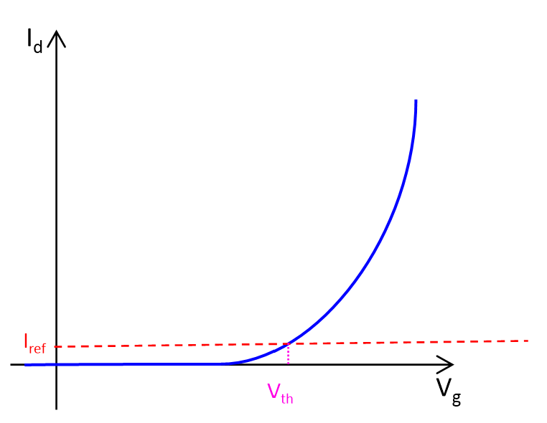

V_{th} -CCM
- CCM(Constant Current Method)
Drain current I_{d}가 미리 정해 놓은 특정 전류 I_{ref}에 도달했을 때의 V_{g}를 V_{th}로 정의하는 방법
왼쪽 그래프와 같이 파란색으로 Id-Vg 그래프가 그려질 때, 측정 결과에 맞는, V_{th}를 구하기 적절한 특정 전류 I_{ref}를 정하였다면 I_{d}가 I_{ref}가 되는 지점에서의 V_{g} 게이트 전압을 V_{th}로 추출
I_{ref}는 아무 값으로 정하는 것이 아니라 OFF/leakage 영역보다는 충분히 크면서, 완전히 강한 ON 영역으로 들어가기 전의 전류 영역으로 결정
(예시)
기준 전류 I_{ref}를 0.1uA로 정했을 경우, Id가 0.1uA가 되는 값을 찾아서 그때의 전압, Vg가 Vth로 정의되는 것
$$→{ I}_{d}=I_{ref} =0.1uA가 될 때의 V_{g}=V_{th}$$

Slide 2
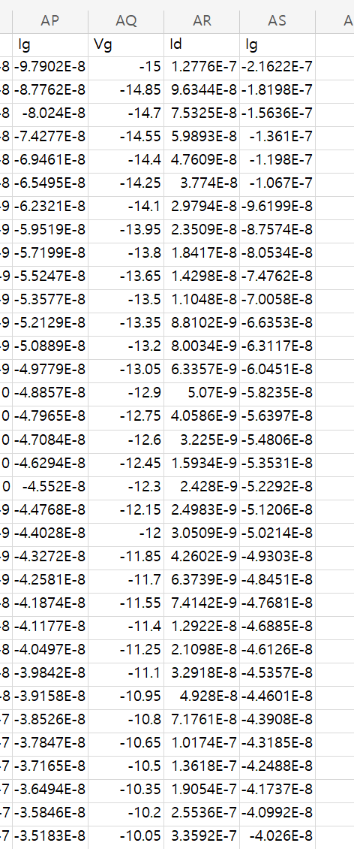
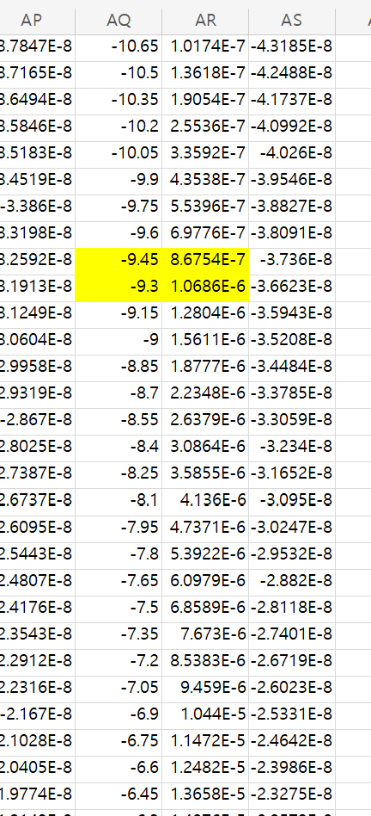
V_{th} -CCM
V_{g} sweep으로 I_{d}-V_{g} 그래프를 측정 ⇒ V_{g} [0 V → -15 V → 0 V → 15 V → 0 V → -15 V] 순으로 전압 변화
※ 최대 전압이 15 V이므로 15 V sweep 결과에서 Vth를 구함
※ 그래프 그려지는 방향
V_{g} [0 V → -15 V → 0 V → 15 V → 0 V → -15 V]
시계 방향으로 그래프가 그려지기 때문에 erase 상태에서의 V_{th}를 구하기 위해선 -15 V에서 0 V로 sweep 되는 구간에서의 V_{th}를 구해야 한다.
⇒ V_{g} 가 -15 V에서 0 V로 변하는 구간에서 측정된 Drain current I_{d}가 I_{ref}일 때를 찾아야 함 !
여기서의 V_{th}를 구하고자 하는 것(erase)
⇒ V_{g} 가 -15 V에서 0 V로 변하는 구간에서 I_{ref}와가장 근접한 두 값을 찾아 노란색으로 표시해둔 것. 이 두 값 사이에 I_{ref} 에 해당하는 값이 포함되어야 함. (여기서 I_{ref}는 1 uA, 1 uA에 정확하게 대응하는 측정값이 없음-> 보간 활용)

Slide 3



V_{th} -CCM
앞 설명에서도 확인할 수 있듯이 측정된 I_{d}가 정확히 I_{ref}에 해당하는 데이터로 없을 가능성이 큼
→ I_{ref}와 가장 가까운 한 값에 해당하는 전압으로 V_{th}를 구하기 보다 두 측정점 사이의 값을 계산하여 V_{th}를 추정하는 interpolation(보간)을 통해서 오차를 줄인다.
※ 측정 시, 모든 전압에 대한 전류값을 측정할 수 없음. 게이트 전압 Vg를 일정한 간격으로 변화시키며 측정함.
- 선형 보간(Linear interpolation)
두 측정점 사이에서 전류가 직선적으로 변한다고 가정한 계산 방법
수식 :
- 로그 보간(Log interpolation)
전류 자체가 아닌 전류의 로그값을 직선으로 보고 I_{ref}가 되는 위치를 찾는 방법
수식 :
※ I_{ref}를 사이에 두는 인접한 두 측정점을
(V₁, I₁), (V₂, I₂) 라고 함.
$$V_{th} = V_{1}+(V_{2}-V_{1})\frac{I_{ref}-I_{1}}{I_{2}-I_{1}}$$
※ Iref를 1 uA로 정함.
$$V_{th} = V_{1}+(V_{2}-V_{1})\frac{\log_{10}{{(I}_{ref})}-\log_{10}{(I}_{1})}{{\log_{10}(I}_{2})-\log_{10}{(I}_{1})}$$

Slide 4
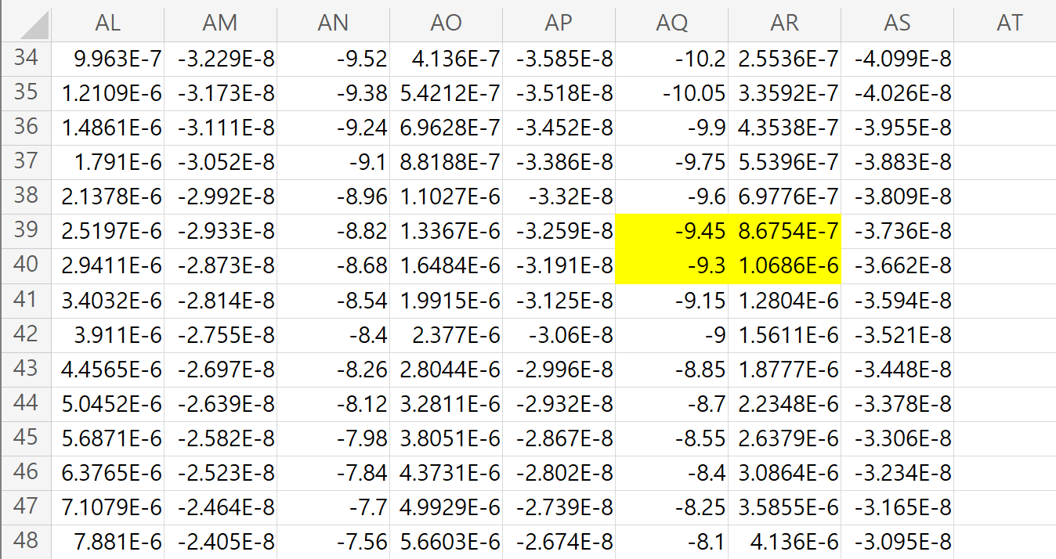
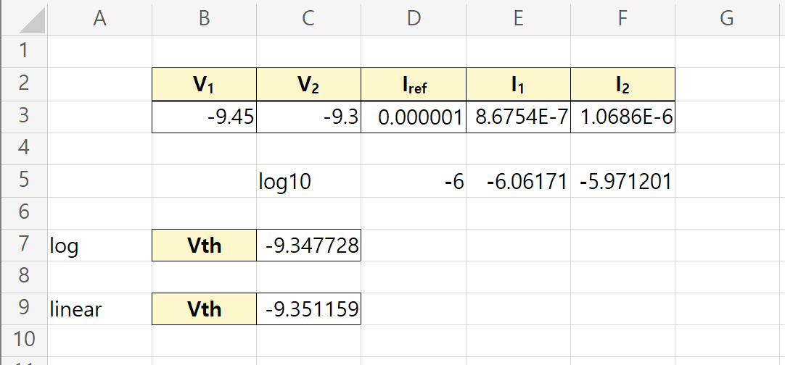
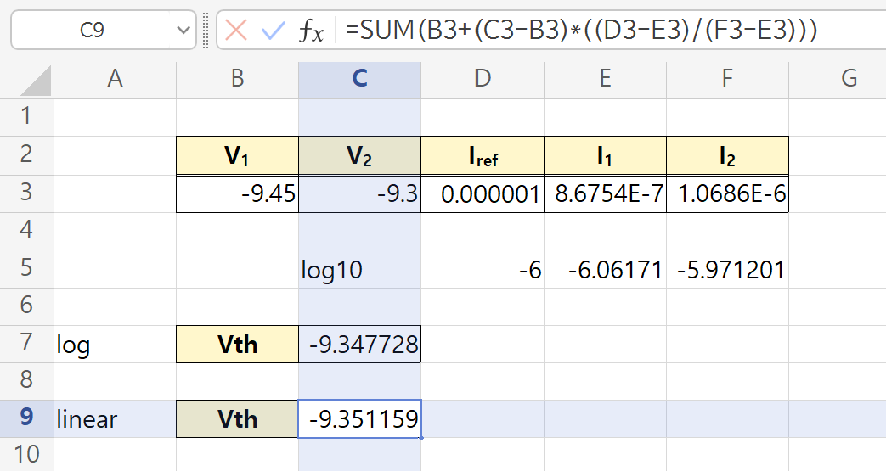
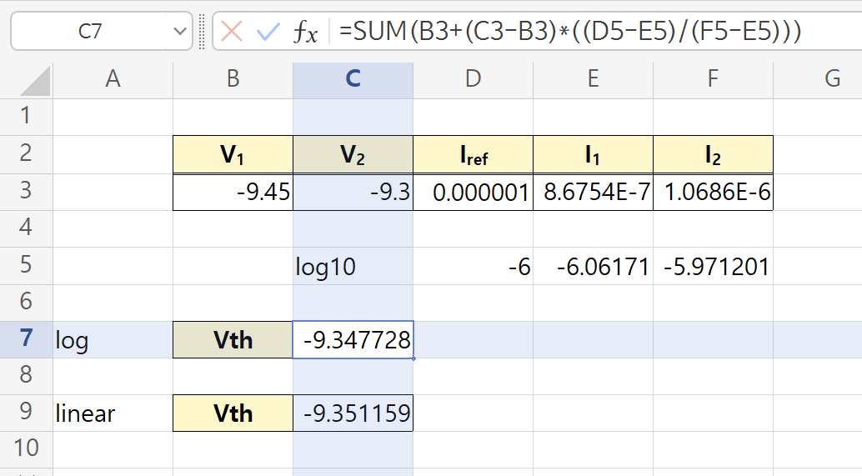
* 예시
-15 V에서 0 V로 sweep 되는 구간에서 I_{ref}(1 uA)를 사이에 두는 두 값을 찾음
→ 그 때의 전압과 전류값을 활용하여 interpolation 계산
두 전류값 사이 1 uA 가 위치함.
(V₁, I₁) → (-9.45 V, 8.6754E-7 A)
(V₂, I₂) → (-9.3 V, 1.0686E-6 A)
해당 값을 식에 대입하여 V_{th} 추출
Linear interpolation
Log interpolation

